Slide 1
İletişim
Kelimeler
Beden Dili

Slide 2
Kelimeler
%
7-10
Ses ve Konuşma
%
30-38
Beden Dili
%
55-60

Slide 3
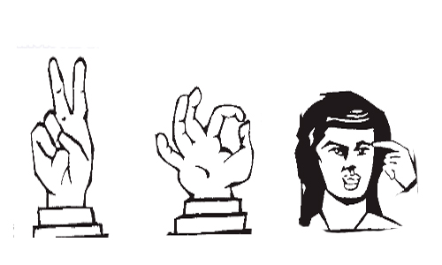

Slide 4
BEDEN DİLİNİN ÖĞELERİ
Göz iletişimi
Yüz ifadesi (Mimikler)
Duruş biçimi( Jestler)
El,kol,baş,parmak hareketleri
Kişiler arasındaki mesafe

Slide 5
GÖZ İLETİŞİMİ
En Önemli Öğe
Otorite
Özgüven

Slide 6
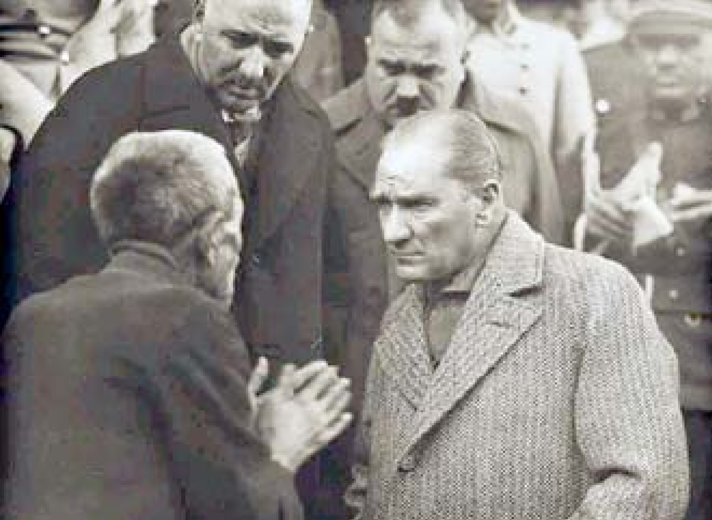

Slide 11
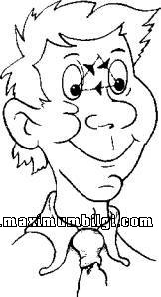
İş Bakışı
İş tartışmaları yaparken karşınızdakinin alnında bir üçgen olduğunu hayal edin. Bakışlarınızı bu bölgeye yönelterek ciddi bir ortam yaratırsınız ve karşınızdaki sizin iş yapmak konusunda ciddi olduğunuzu anlar. Bakışlarınızın karşınızdakinin göz seviyesinin altına düşmemesi koşuluyla etkileşimi kontrol edebilirsiniz.

Slide 12
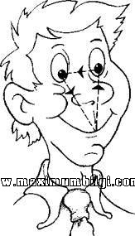
Sosyal Bakış
Bakış karşıdakinin göz seviyesinin altına düştüğünde sosyal bir ortam oluşur. Birisine bakmayla ilgili deneyler sosyal bir karşılaşma sırasında bakanın bakışlarının karşıdakinin yüzünde gözler ve ağız arasındaki bir üçgene baktığını göstermiştir.

Slide 13
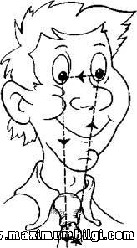
Mahrem Bakış
Bakış gözlere ve çenenin altından kişinin vücudunun diğer bölgelerine doğrudur. Yakın karşılaşmalarda gözler ve göğüs ya da memeler arasındaki üçgen, daha uzak karşılaşmalarda ise gözlerle apış arası arasındaki üçgendir. Kadın ve erkekler bu bakışı birbirleriyle ilgilendiklerini göstermek için kullanırlar ve ilgi karşılıklıysa aynı bakışlarla cevap verilir.

Slide 14
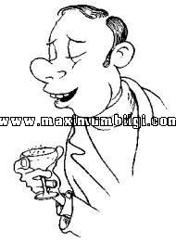
Gözle Dışarıda Bırakma
Karşılaştığımız en sinir bozucu insanlardan bazıları konuşurken gözle dışarıda bırakma hareketini kullananlardır. Bu hareket bilinçsizce yapılır ve o kişinin sizden sıkılması veya artık ilgilenmemesi ya da kendini sizden üstün görmesi nedeniyle sizi görmemeye çalışmasından oluşur.

Slide 15
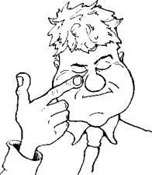
Göz Ovuşturmanın Anlamı
Akıllı maymun Hiçbir şey görmedim der ve bu hareket de beynin gördüğü bir aldatma, yalan veya şüpheli durumu dışarıda bırakmak veya yalan söylediği kişinin yüzüne bakmaktan kaçınmak hareketidir. Erkekler genellikle gözlerini bayağı güçlü bir biçimde ovuştururlar ve eğer söyledikleri yalan büyük bir yalansa normalde yere doğru olmak üzere bakışlarını kaçırırlar. Kadınlarsa ya kaba hareketler yapmaktan kaçınmaları öğretilerek yetiştirildiklerinden ya da makyajlarını bozmak istemediklerinden gözün hemen altında hafif bir ovuşturma hareketi yaparlar. Dinleyicinin bakışlarından tavana bakarak kaçmaya çalışırlar. Dişlerinin arasından yalan söylemek yaygın olarak kullanılan bir deyimdir. Bu da kenetlenmiş dişler, sahte bir gülümseme ve göz ovuşturma hareketiyle bakışları kaçırmadan oluşan hareket grubundan bahseder. Bu hareket aktörler tarafından içten olmayan birisini göstermek için kullanılırsa da gerçek hayatta çok ender karşımıza çıkar

Slide 16
GÖZ BEBEKLERİNİN BÜYÜMESİ

Slide 17
YÜZ HAREKETLERİ
BİR GÜLÜMSEME BİNLERCE SÖZDEN DAHA
ETKİLİ OLABİLİR

Slide 18
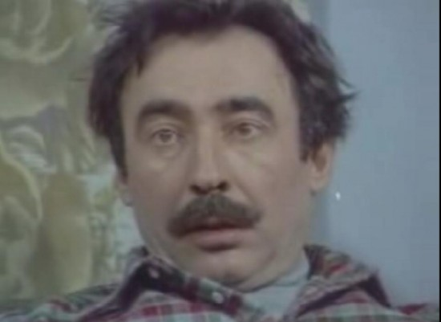
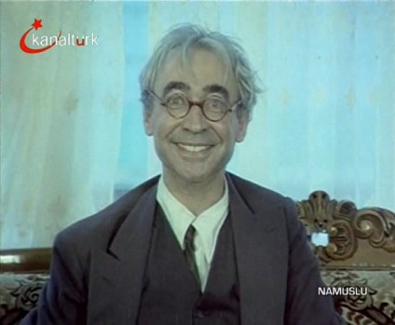
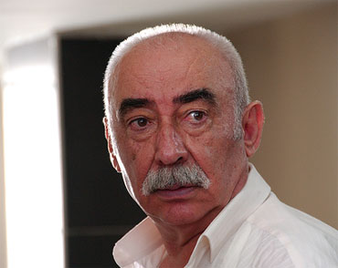
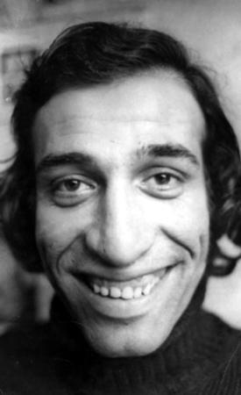
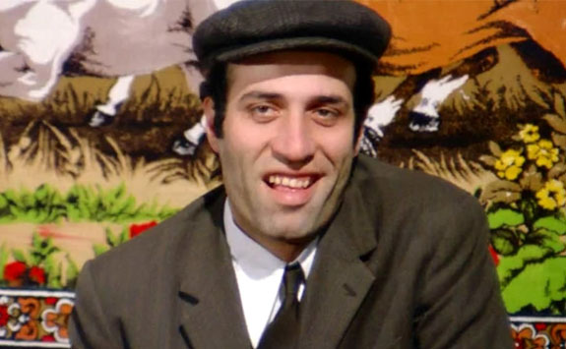
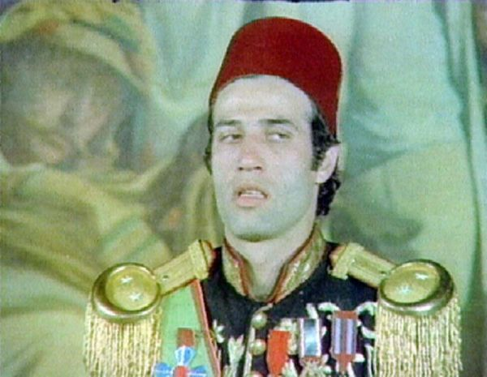
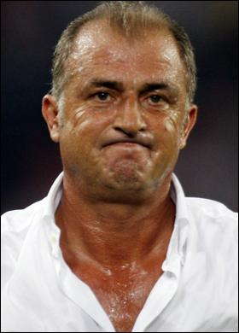
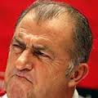
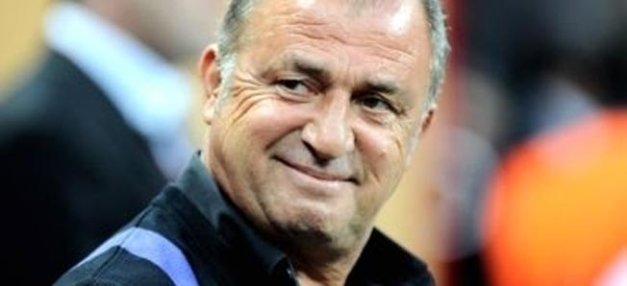
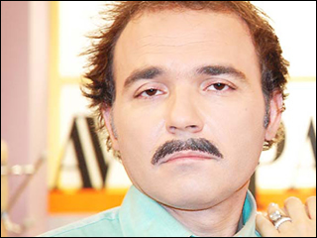
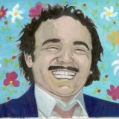
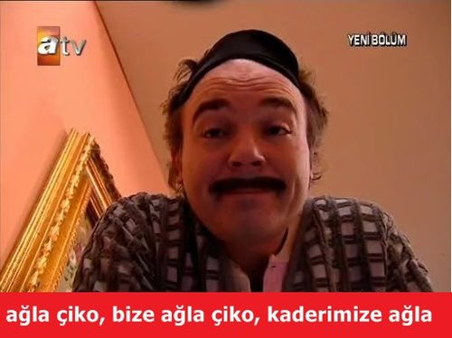

Slide 19
DURUŞ BİÇİMİ (JESTLER)

Slide 20
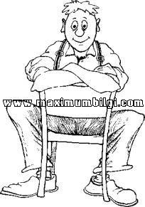
Sandalyeye Binmek
Yüzyıllar önce insanlar kendilerini düşmanların mızrak ve sopalarından korumak için kalkanlar kullanırlardı. Bugünse, uygar insan fiziksel veya sözel olarak saldırıya uğradığında aynı korunma hareketini simgelemek üzere etrafında ne bulursa onu kullanır. Buna bir kapı, çit, masa, arabasının kapısının önünde durmak veya bir sandalyeye binmek dahildir.

Slide 21
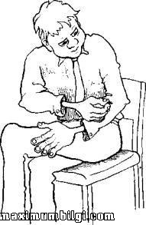
Pamukçuk Toplayıcı
Birisi başkalarının görüş veya davranışlarını onaylamadığı ama kendi görüşünü bildirmekten de çekindiğinde yaptığı sözel olmayan hareketler açığa vurulmayan bir görüşten kaynaklanan hareketler olup bunlara yerine koyma hareketleri denir. Kıyafetlerinin üzerinden hayali pamukçuklar toplamak da bu hareketlerden biridir

Slide 22
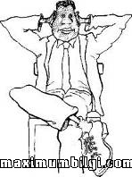
Her İki El de Başın Arkasında
Bu hareket muhasebeci, avukat, satış müdürü, banka müdürü gibi mesleklerden olan veya kendilerine güvenli veya bir konuda kendilerini baskın ya da üstün hisseden kişilere özgü bir harekettir. O kişinin düşüncelerini okuyabilsek büyük olasılıkla ´Tüm cevaplar bende´ ya da ´Bir gün belki benim kadar akıllı olursun´ veya hatta ´Her şey kontrolüm altında´ gibi bir şey söylüyor olurdu. Bu hareketi aynı zamanda ´her şeyi bilenler´ kullanır ve çoğu kişi bu hareketi sinir bozucu bulur.

Slide 23
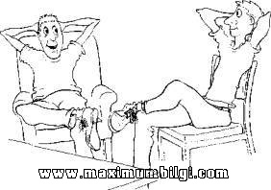
Öte yandan eller başın arkasında hareketini yapan kişi sizi azarlıyorsa hareketini taklit ederek onu sözel olmayan yollarla tedirgin etmiş olursunuz. Örneğin, iki avukat birbirine karşı eşitlik ve anlayış göstermek için bu hareketi yapabilirler (Şekil 97) ama okul müdürünün odasında hareketi taklit eden haylaz öğrenci müdürü çıldırtabilir.

Slide 25
SALDIRGAN DURUŞU

Slide 26
EYLEME HAZIR (GEL HADİ GEL)

Slide 27
KALKMA İSTEĞİ HAREKETİ

Slide 28
EL, KOL, BAŞ, PARMAK HAREKETLERİ

Slide 29
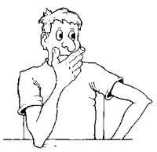
Ağız korumak
Ağzı korumak kapatmak ağız koruyucu bir çocuğununki kadar kolay anlaşılır olan çok az yetişkin hareketinden biridir.Beyin bilinçaltından söylenen yalan dolu sözleri bastırmaya çalışırken el ağzı örter ve başparmak da yanağa bastırılır. Bazen bu hareket ağzın üzerine getirilen birkaç parmak veya hatta kapalı bir yumruktan ibaret olabilir ama anlamı aynı kalır. Çoğu kimse sahte bir öksürükle ağzı koruma hareketini saklamaya çalışırlar. Gangster veya suçlu rolünü oynadığı durumlarda rahmetli huınphrey bogart da diğer gangsterlerle yapacakları işi tartışırken veya polis tarafından sorguya çekilirken dürüst olmadığını sözel olmayan şekillerde göstermek için bu hareketi kullanırdı. Konuşan kişi bu hareketi kullanıyorsa bu yalan söylediği anlamına gelmektedir. Ancak bu hareketi siz konuşuyorken yapıyorsa bu da sizin yalan söylediğinizi düşündüğü anlamına gelir! Kalabalık önünde konuşma yapan birisinin başına gelebilecek en rahatsız edici şeylerden biri konuşması sırasında dinleyicilerinin bu hareketi yapmasıdır. Küçük bir dinleyici topluluğu veya samimi bir ortam olması durumunda sunuş veya konuşmayı keserek 'söylediklerim konusunda yorumları olan var mı?' Diye sormak akıllıcı olur. Bu da dinleyicilerin itirazlarının açığa çıkarılarak size kendinizi temize çıkarma ve sorulara cevap verme şansı verir

Slide 30
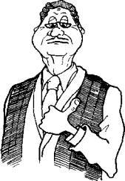
ÜSTÜNLÜK GÖSTERGESİ OLAN BAŞPARMAKLAR
Üstünlük göstergesi olan başparmaklar Üstünlük göstergesi olan başparmaklar özellikle kişi bununla çelişen bir sözel mesaj verdiğinde daha fazla dikkat çekerler. Örneğin, hakime dönerek Sayın hakimim, benim naçizane görüşüme göre...... diyen ama bu arada da baskın başparmak hareketleri yapan ve burnunun üzerinden bakarak' başını kaldıran bir avukatı ele alalım Bu hareket hakimde avukatın dürüst olmadığı hatta kendini pohpohladığı hissini uyandıracaktır. Avukat alçakgönüllü görünmek istiyorsa hakime bir ayağı ona doğru ilerde, ceketinin önü açık, avuçları görünür durumda olarak ona dönmeli ve alçakgönüllülük hatta boyun eğme işareti olarak da hafif öne eğili durmalıdır

Slide 31
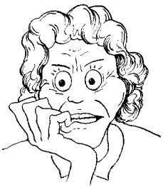
Eli Ağza Götürme Hareketi
Parmakların kişi baskı altındayken ağza götürüldüğü yolundadır. Bu da annesinin memesini emen çocuğun güvenli durumuna dönmek için yapılan bilinçsiz bir çabadan başka bir şey değildir. Küçük çocuklar meme yerine başparmaklarını ağızlarına koyarken yetişkinler bununla da kalmayıp sigara, pipo, kalem gibi şeyleri de ağızlarına koyarlar. Çoğu eli ağza götürme hareketi yalan veya aldatma anlamına gelirse de parmakları ağza sokmak güven ihtiyacının dışa gösterilmesidir. Bu hareketi gördüğünüzde karşıdaki insana garanti ve güvence vermek uygun olur.

Slide 32
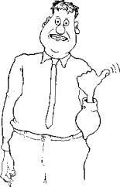
Başparmak Ayrıca Başka Birisini Göstermek İçin Kullanıldığında Alay Veya Saygısızlık İşareti
Başparmak ayrıca başka birisini göstermek için kullanıldığında alay veya saygısızlık işareti olarak da kullanılabilir. Örneğin, arkadaşına doğru eğilerek karısını kapalı yumruk başparmak hareketiyle gösterirken 'Kadınlar, hepsi birbirinin aynı' diyen koca karısıyla bir tartışmaya davetiye çıkarmaktadır. Bu durumda sallanan başparmak zavallı kadınla alay etmek için kullanılmaktadır. Bunun bir sonucu olarak başparmakla göstermeyi pek çok kadın özellikle yapan erkekse itici bulmaktadır. Başparmak sallama kadınlar arasında pek yaygın olmasa da bazen kocalarını veya pek hoşlanmadıkları kişileri göstermek için kullanırlar.

Slide 33
Başparmakların Ceplerden Dışarıya Fırladığı
Başparmakların ceplerden dışarıya fırladığı, bazen de kişinin baskın tavrını gizleme girişimi olarak arka ceplerden dışarıya fırladığı görülebilir

Slide 34
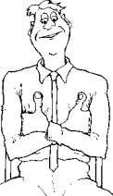
Üstünlük Tavrını Gösteren İkili Bir Hareket
Diğer bir popüler başparmak hareketi de kollar kavuşturulmuşken başparmakların yukarıya bakmasıdır. Bu savunma ve olumsuz bir tavra (kavuşturulmuş kollar) ek olarak üstünlük tavrını (başparmaklar) gösteren ikili bir harekettir. Bu hareketi yapan kişinin başparmaklarını hareket ettirmesi ve ayaktayken de ayak uçlarında sallanması yaygındır.

Slide 35
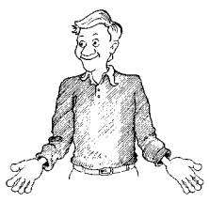
El Kol Hareketleriyle açıklık ve Dürüstlük
Tarih boyunca açık avuç gerçek, dürüstlük, sadakat ve teslimiyetle bağdaştırılmıştır. Pek çok yemin el kalbin üzerindeyken edilirken mahkemelerde tanıklık ederken avuç havada tutulur. İncil sol elde tutulurken sağ avuç da mahkeme üyelerinin görebileceği şekilde yukarıda tutulur. Gündelik karşılaşmalarda insanlar iki temel avuç konumunu kullanırlar. Birincisinde avuç yukarı dönüktür ve yiyecek veya para dilenen dilencinin tipik hareketidir. İkinci harekette ise avuç sanki bir şeyi tutuyor veya kısıtlıyormuşçasına aşağıya dönüktür. Birinin açık ve dürüst olup olmadığını anlamanın en anlamlı yollarından biri avuç hareketlerine bakmaktır. Nasıl bir köpek teslimiyet veya yenilgiyi belirtmek için boynunu gösterirse insan denen hayvan da aynı tavır veya duyguyu belirtmek için avuçlarını kullanır. Örneğin, insanlar tamamen açık veya dürüst olmak istediklerinde her iki avuçlarını da karşılarındaki insana açık tutarak "Sana karşı tamamen dürüst olacağım" gibi bir şeyler söylerler

Slide 36
Birisi açılmaya veya gerçeği söylemeye başladığında avuçlarının tamamını veya bir kısmını karşısındakine açmaya başlar. Vücut dilinin çoğu öğeleri gibi bu da tamamen bilinçsiz olarak yapılan ve sizde karşıdakinin doğruyu söylediği hissini uyandıran bir harekettir. Bir çocuk yalan söylediğinde veya bir şeyi gizlediğinde avuçlarını arkasına saklar. Benzer şekilde arkadaşlarıyla dışarıda bir gece geçirdikten sonra nerede olduğunu söylemek istemeyen bir erkek de nerede olduğunu açıklamaya çalışırken avuçlarını ya ceplerine saklayacak ya da kollarını kavuşturacaktır. Böylece gizlediği avuçlarından karısı doğruyu söylemediği hissine kapılacaktır. Pazarlamacılara, müşteri satılan malı neden alamayacağını anlatırken onun avuçlarına bakmaları öğretilir. Gerçek nedenler sadece avuçlar açıktayken söylenir.

Slide 37
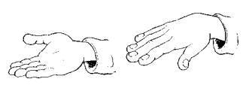
Açık ve Kapalı Avuçlar Kandırma Amaçlı Avuç
Okuyucu, "Yani avuçlarımı göstererek yalan söylersem insanlar bana inanır mı?" diye soracaktır. Bu sorunun cevabı hem evet hem de hayırdır. Avuçlarınız açık olarak yalan söylerseniz dürüstlükle ilgili hareketlerin çoğu eksik olacağından ve yalanla ilgili olumsuz hareketleri de açık avuçlarla çelişkili biçimde yapacağınızdan samimi olmadığınız anlaşılabilir. Profesyonel yalancılar sözel olmayan işaretlerinin sözel yalanlarıyla uyuşması sanatını öğrenmiş insanlardır. Profesyonel yalancı yalan söylerken dürüstlükle ilgili sözel olmayan işaretleri ne kadar etkili olarak kullanırsa işini o kadar daha iyi yapar. Ancak başkalarıyla iletişim kurarken açık avuç hareketlerini kullanarak kendinizi daha inandırıcı kılmanız mümkündür. Buna karşılık açık avuç hareketleri alışkanlık halini aldıkça doğruyu söylememe eğilimi de azalır. İlginçtir ki çoğu insan avuçları açıkken yalan söylemekte zorlanırlar ve avuç işaretlerini kullanmak başkalarının vereceği yanlış bilgilerin azalmasını sağlayabilir. Bu ayrıca size karşı daha açık davranmalarını da teşvik eder

Slide 38
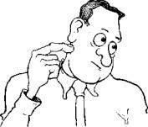
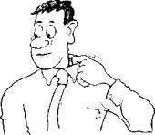
Boyun Kaşıma
Bu durumda yazı yazarken kullanılan elin işaret parmağı kulak memesinin altını veya boynun yan tarafını kaşır. Bu hareketle ilgili gözlemlerimiz ilginç bir durumu ortaya koymuştur: kaşıma işlemi yaklaşık beş kez yapılır. Kaşıma sayısının beşten az veya fazla olduğu çok ender görülür. Bu hareket bir tür şüphe veya emin olmama işareti olup 'Sana katıldığımdan emin değilim' diyen kişiye özgü olan bir harekettir. Sözel dille çeliştiğinde, örneğin kişi bu hareketi yaparken 'Kendini nasıl hissettiğini anlıyorum' diyorsa özellikle dikkat çeker

Slide 39
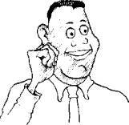
Kulak Ovuşturma
Bu aslında dinleyicinin elini kulağının çevresine getirerek kötü şeyleri duymaktan kaçınmasından ibarettir. Ebeveynlerinin azarlarını duymamak için her iki kulağını da elleriyle kapatan küçük çocuk hareketinin sofistike yetişkin versiyonudur. Kulak ovuşturmanın diğer versiyonları arasında kulağın arkasının ovuşturulması. parmak ucunun kulağın içerisinde döndürülerek ileri geri götürülmesi, kulak memesinin çekiştirilmesi veya kulağın tamamının kulak deliğine doğru çevrilmesi sayılabilir. Bunlardan sonucu dinleyicinin yeterince dinlediği veya konuşmak istiyor olabileceği anlamına gelir.

Slide 40
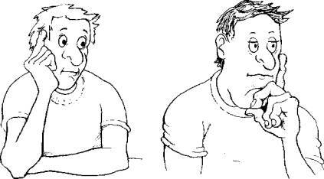
Değerlendirme, genellikle işaret parmağı yukarıya doğru olarak yanağa dayalı duran kapalı bir elle gösterilir . Karşınızdakinin ilgisi azalmaya başlamışsa ama nezaketen ilgili görünmek istiyorsa konumu biraz değiştirecek böylece avcun alt kısmı başı destekleyecektir. Genç ve yükselmekte olan yöneticilerin sıkıcı bir konuşma yapmakta olan şirket müdürüne saygı göstermek için bu ilgi hareketini kullandıkları sayısız yönetim toplantısını katıldım. Ancak şanssızlıklarına bakın ki elin herhangi bir şekilde kafayı desteklemeye başladığı anda mesele anlaşılmakta ve müdür genç yöneticilerden bir kısmının pek içten davranmadığını ya da yaltakçılık yaptığını hissedebilmektedir. Elin kafa desteği olarak kullanılmayıp yanakta durduğu durumlarda gerçek ilgi gösterir. Müdürün hepsinin ilgisini çekmek için uygulayabileceği kolay bir yöntem 'Hepinizin dikkatle dinlediğine çok sevindim çünkü biraz sonra soru sormaya başlayacağım!' gibi bir şey söylemek olurdu. Bu da sorulara cevap verememek korkusuyla dinleyicilerin dikkatinin artmasını sağlar.

Slide 41
İşaret parmağını dik olarak yanaktan yukarıya bakması ve başparmağın çeneyi desteklemesi durumunda dinleyicinin konuşmacı veya konuyla ilgili olumsuz veya eleştirel düşünceleri var demektir. Sık rastlanan bir durum olumsuz düşünceler devam ederken işaret parmağının gözü çekiştirmesi veya ovuşturmasıdır. Davranış konumu kişinin tavrını da etkilediğinden hareket ne kadar devam ederse eleştirel tavır da o kadar sürer. Bu hareket konuşmacının ya söylediklerine dinleyici de katarak ya da konuşmayı bitirerek hemen bir şeyler yapması gerektiğini gösterir. Duruşunu değiştirmesini sağlamak için konuşmacıya bir şeyler vermek gibi basit bir hareket tavrını değiştirmesini sağlayabilir. Bu hareketin ilgi işareti olarak yanlış anlaşılmasına sık rastlansa da destekleyen başparmak eleştirel tavrı ortaya koyar

Slide 42
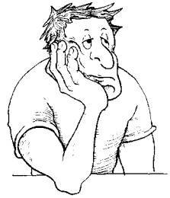
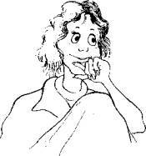
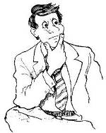
Can Sıkıntısı
Dinleyici başını desteklemek için elini kullanmaya başladığında bu can sıkıntısının başladığı ve eliyle başını destekleme nedeninin aslında uyuyakalmamak için olduğuna dair bir işarettir. Dinleyicinin can sıkıntısının derecesi kol ve elinin başını ne kadar desteklediğinden anlaşılabilir. Kafanın el tarafından tamamen desteklendiği durumda aşırı can sıkıntısı ve ilgisizlik gösterilir ve bunun son noktası da başın masanın üzerine düşmesi ve kişinin horlamaya başlamasıdır. Parmakların masa üzerinde davul çalması ve ayakların yere vurulması profesyonel konuşmacılar tarafından can sıkıntısı işaretleri olarak yorumlanırlarsa da bunlar aslında sabırsızlık işaretleridir. Konuşmacı olarak bu işaretleri fark ettiğinizde parmaklarıyla davul çalan veya ayaklarıyla yere vuran dinleyici konuşmanıza dahil ederek diğer izleyiciler üzerindeki olumsuz etkisini engellemek için stratejik bir hareket yapmanız gerekir. Hem can sıkıntısı hem de sabırsızlık belirtileri gösteren dinleyiciler konuşmacıya konuşmasını bitirme zamanının geldiği mesajını verirler. Parmak veya ayak vurmanın hızının kişinin ne kadar sabırsızlandığını gösterdiğini belirtmekte de fayda var vuruşlar ne kadar hızlıysa dinleyici o kadar sabırsız demektir.

Slide 43
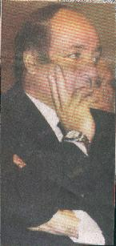
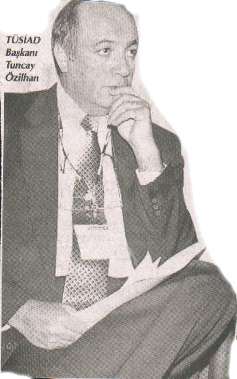

Slide 44
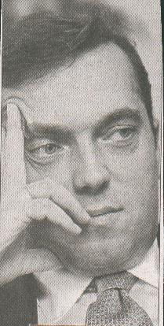

Slide 45
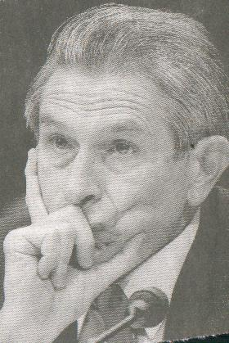

Slide 46
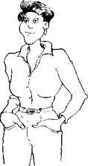
Baskın veya saldırgan kadınlar
Başparmakların ceplerden dışarıya fırladığı, bazen de kişinin baskın tavrını gizleme girişimi olarak arka ceplerden dışarıya fırladığı görülebilir. Baskın veya saldırgan kadınlar da bu hareketi kullanır. Kadın hareketi onların da erkek hareket ve davranışlarını kullanmalarını sağlamıştır. Tüm bunlara ek olarak başparmak hareketlerini yapanlar daha uzun boylu görünmek için ayak uçlarında sallanırlar

Slide 47
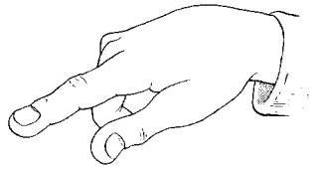
İşte Avuç Gücü
En az fark edilen ama en güçlü sözel olmayan işaretlerden bir tanesini avcumuzla yaparız. Doğru kullanıldığında avuç gücü kullanıcıya bir otorite ve diğerlerinin üzerinde sessiz bir iktidar sağlar. Üç tane temel avuçla kumanda hareketi vardır: avuç yukarıya bakıyor, avuç aşağıya bakıyor ve avuç kapalı parmak ilerde konumu. Üç konumun farklarını şu örnekle gösterebiliriz: birisinden bir kutuyu kaldırıp aynı odadaki başka bir yere taşımasını istediğinizi varsayalım. Aynı ses tonu, aynı sözcükler ve aynı yüz ifadesini kullandığınızı ama sadece avuç konumunuzu değiştirdiğinizi varsayalım. Avcım yukarı bakması sokaktaki dilencinin dilenme hareketini andıran şekilde edilgin ve tehdit etmeyen bir harekettir. Kutuyu taşıması istenen kişi bu isteğin baskısını hissetmeyecek ve normal ast/üst ilişkisinde bu talebin kendisini tehdit ettiğini düşünmeyecektir.

Slide 48
İşte Avuç Gücü
Avuç aşağı doğru çevrildiğinde anında daha otoriter olursunuz. İstekte bulunduğunuz kişi kutuyu kaldırması için bir emir verdiğiniz hissine kapılır ve onunla ilişkinize bağlı olarak size tepki duyabilir. Örneğin, istekte bulunduğunuz kişi sizinle eşit statüde bulunan bir iş arkadaşınızsa avcunıız aşağıya bakarak yaptığınız isteği reddedebilir ve isteğinizi avcumuz yukarı bakarak belirttiğinizde gerçekleştirmesi daha olasıdır. İstekte bulunduğunuz kişi astınızsa kullanmak için yeterli otoriteye sahip olduğunuzdan avcun aşağı baktığı hareketiniz kabul edilebilir. Şekil 19'da avuç yumruk şeklinde kapalıdır ve ileriye uzatılan parmak konuşanın dinleyicisini figüratif olarak dövdüğü sembolik bir copa dönüşür. İleriye uzatılan parmak özellikle konuşma temposuna göre hareket ettirildiğinde bir konuşmacının konuşurken kullanabileceği en rahatsız edici hareketlerden biridir. Parmağınızı ileriye uzatma alışkanlığınız varsa avcun yukarı ve aşağı baktığı konumları deneyin. Daha rahat bir yaklaşım oluşturduğunuzu ve insanlar üzerinde daha olumlu bir etkiniz olduğunu göreceksiniz.

Slide 49
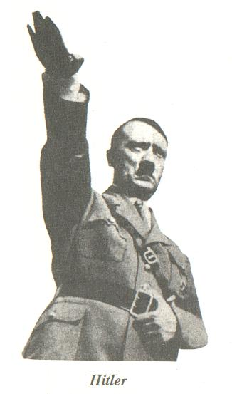

Slide 50
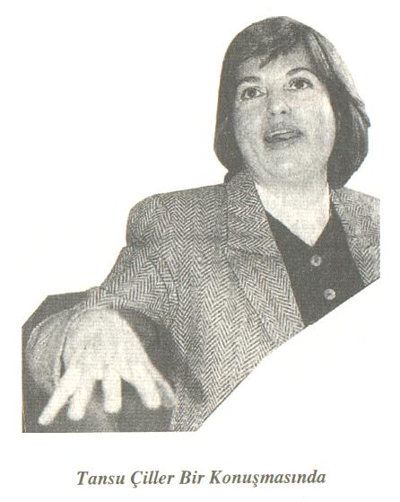

Slide 51
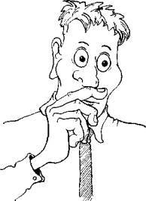
Burna Dokunma Ne İfade Eder
Burna dokunma hareketinin kaynağıyla ilgili bir açıklama olumsuz düşünce akla gelince bilinçaltının ele ağzı kapatma talimatını verdiği ama son anda belli etmemek için elin yüzden uzaklaşmaya çalışarak sonuçta çabuk bir burna dokunma hareketine dönüştüğü yolundadır. Başka bir açıklama ise yalan söylemenin burundaki hassas sinir uçlarının kaşınmasına yol açtığı ve sürtme hareketinin de bu hissin önüne geçmek için yapıldığıdır. 'Peki ya sadece adamın burnu kaşınıyorsa?' diye sık sık sorulur. İnsanlardaki burun kaşınması genellikle burna dokunma hareketinin hafif dokunuşlarından çok farklı bari/ bir sürtme veya kaşıma hareketiyle geçer. Ağzı koruma hareketi gibi hem yalan söyleyen konuşmacı hem de karşıdakinin yalan söylediğini düşünen dinleyici tarafından kullanılabilir.

Slide 52
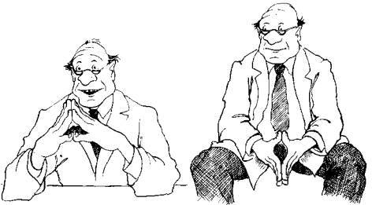
Çatı Şeklindeki Eller
Bu büyüleyici hareket konusundaki gözlem ve araştırmalarım genellikle üst/ast etkileşimi içerisinde kullanıldığını ve kendine güven veya 'ben her şeyi bilirim' tavrını gösteren bağımsız bir hareket olduğunu göstermiştir. Yöneticiler genellikle astlarına talimat veya tavsiyelerde bulunurken bu hareketi kullanırlar ve hareket özellikle muhasebeciler, avukatlar, yöneticiler ve benzeri mesleklere mensup kişilerde yaygındır. Hareketin iki biçimi vardır: birincisi hareketi yapanın fikir veya düşüncelerini belirttiği ve konuşmayı yapan olduğu durumlarda kullanılan yüksek çatı (soldaki). Alçak çatı (sağdaki) hareketi ise normalde hareketi yapanın dinleyici olduğu durumlarda kullanılır. Nierenberg ve Calero kadınların alçak çatı hareketini yüksek çatı hareketinden daha sık kullandıklarına dikkat çekmişlerdir. Yüksek çatı hareketi geriye atılmış baş .hareketiyle birlikte yapıldığında genellikle ukalalık veya kibir ifade eder.

Slide 53
Çatı hareketi olumlu bir işaret olsa bile hem olumlu hem de olumsuz durumlarda kullanılabildiğinden yanlış yorumlanabilir. Örneğin, potansiyel bir alıcıya ürününü tanıtan bir pazarlamacı konuşma sırasında alıcının birkaç olumlu hareketini gözlemlemiş olabilir. Bunlar arasında açık avuçlar, öne eğilme, başın yukarıda tutulması gibi hareketler sayılabilir. Satış sunuşunun sonuna doğru müşterinin çatı hareketlerinden birini yaptığını varsayalım. Çatı hareketini, pazarlamacı alıcıya sorunun çözümünü gösterdiği sırada yapılan bir dizi başka olumlu hareket izliyorsa satıcıya sunuşu bitirerek sipariş verilip verilmeyeceğini sorması ve satışı yapmayı umması iletiliyordun Öte yandan çatı hareketini kol kavuşturma, bacak bacak üzerine atma, bakışlarını kaçırma ve çeşitli eli yüze götürme hareketleri gibi olumsuz hareketler izliyor ve alıcı çatı hareketini satış sunuşunun sonuna doğru yapıyorsa alıcı malı almayacağından veya pazarlamacıdan kurtulacağından emin olabilir. Her iki durumda da çatı hareketi kendine güven anlamına gelse de birinin pazarlamacı için olumlu sonuçlan diğerininse olumsuz sonuçları vardır. Sonucun belirlenmesinde önemli olan çatı hareketinden önce gelen hareketlerdir.

Slide 54
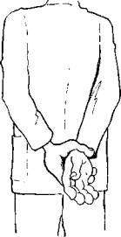
bu hareket bir tür üstünlük kendine güven hareketidir.
İngiliz Kraliyet Ailesi'nin bazı önde gelen erkek üyeleri başları yukarıda, çeneleri çıkık ve bir avuçları arkada diğer ellerini tutarak yürüme alışkanlıklarıyla tanınırlar. Bu hareket sadece İngiliz Kraliyet Ailesi'ne özgü değildir, çoğu ülkenin Kraliyet Aileleri arasında yaygındır. Daha yerel bir düzeyde bakacak olursak bu hareket, devriye gezen polisler, okul bahçesinde yürüyen okul müdürü, üst düzey askeri personel ve otorite sahibi diğer kişiler tarafından kullanılır. Öyleyse bu hareket bir tür üstünlük / kendine güven hareketidir. Aynı zamanda kişinin bilinçaltı bir korkusuzluk ifadesiyle karın, kalp, gırtlak gibi hassas yerlerini diğerlerine göstermesine de olanak tanır. Deneyimlerimize göre gazetecilerle röportaj sırasında veya diş hekiminin bekleme salonundaki gibi yüksek stres yüksek durumlarında bu hareketi yaparsanız kendinizi oldukça rahatlamış, kendine güvene ve hatta otoriter bulabilirsiniz.

Slide 55
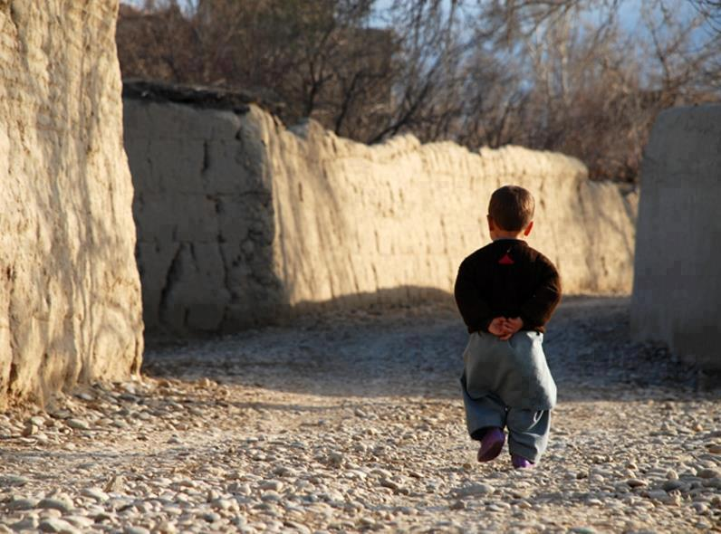

Slide 56
Avustralyalı polisler üzerindeki gözlemler ateşli silahları olmayan polislerin bu hareketi sık kullandıklarım ve ayrıca sık sık ayak uçlarının üzerinde ileri geri sallandıklarını göstermiştir. Ancak ateşli silahlan olan polisler bu hareketi pek kullanmayarak onun yerine eller kalçada saldırgan hareketini kullanmaktadırlar. Görünüşe göre ateşli silahın kendisi taşıyana yeterince otorite sağladığından otorite gösterisi olarak bu harekete ihtiyaç duymamaktadırlar. Arkada el kavuşturma hareketi hayal kırıklığı göstergesi olan ve bir çeşit kendini kontrol etme girişimi olan elle bileği tutma hareketiyle karıştırılmamalıdır. Bu durumda bir el diğer bilek veya kolu sanki sağa sola vurmasını engellemek istermişçesine sımsıkı tutar. İlginç olan el arkada ne kadar yukarıdaysa kişinin o kadar kızgın olmasıdır. 'Kendine hakim olmakla' ilgili ifadelere yol açan da bu tip hareketlerdir. Bu harekete potansiyel bir alıcıyı ziyaret eden ve beklemeleri istenen pazarlamacılarda sık rastlanır. Sinirliliği gizlemek için pazarlamacının yaptığı bu zayıf hareketi kurnaz bir alıcı hemen fark edebilir. Kendini kontrol hareketi arkada el kavuşturma hareketine çevrilirse bunun sonucunda daha rahatlatıcı ve kendine güven dolu bir his elde edilebilir

Slide 57
Eller kenetli
Bu hareketi kullanan kişiler genellikle gülümseyip mutlu göründüklerinden başlangıçta bu hareket bir güven hareketi gibi görünür. Ancak bir sefer, henüz kaçırdığı bir satışı anlatan bir pazarlamacıyı izledik. Hikayesi ilerledikçe sadece ellerini kenetlemekle kalmadığını ve parmaklarının sanki birbirlerine yapışmış gibi beyazlaşmaya başladıklarını gördük. Buna göre bu hareket hayal kırıklığına uğramış veya saldırgan bir durumu göstermekteydi. Nierenberg ve Calero kenetlenmiş eller üzerine yaptıkları araştırmalar sonucunda bunun kişinin olumsuz bir yaklaşımı dizginlemeye çalıştığını gösteren bir hayal kırıklığı hareketi olduğuna karar verdiler. Hareketin üç ana konumu vardır: eller yüzün karşısında kenetlenmiş , otururken eller masanın üzerinde ,veya kucakta ve ayaktayken eller apış arası hizasında Ayrıca ellerin tutulduğu yükseklikle kişinin olumsuz duygularının derecesi arasında da bir ilişki varmış gibi görünmektedir. Yani eller yüksekteyken kişinin kontrol edilmesi alçaktaki konuma göre daha zor olabilir. Tüm olumsuz hareketler gibi saldırgan yaklaşımın ortadan kalkması için kişinin ellerini çözerek avuçların ve vücudun ön tarafının açık olacağı duruma getirilmesi için bir şeyler yapılması gerekmektedir. ayaktayken eller apış arası hizasında kenetlenmiştir.Buna göre bu hareket hayal kırıklığına uğramış veya saldırgan bir durumu göstermekteydi.

Slide 58
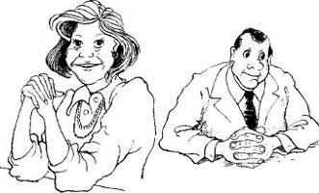
Eller yüzün karşısında kenetlenmiş
Nierenberg ve Calero kenetlenmiş eller üzerine yaptıkları araştırmalar sonucunda bunun kişinin olumsuz bir yaklaşımı dizginlemeye çalıştığını gösteren bir hayal kırıklığı hareketi olduğuna karar verdiler. Hareketin üç ana konumu vardır: eller yüzün karşısında kenetlenmiş ,otururken eller masanın üzerinde veya kucakta ve ayaktayken eller apış arası hizasında

Slide 59
Elleri Ovuşturmak - Elimde tam size göre bir şey var
Ellerini ovuşturmak insanların olumlu beklentilerini ilettikleri sözel olmayan yollardan biridir. Zar atan kazanma umudunu göstermek için zarı ellerinin arasında ovuşturur, tören düzenleyici ellerini ovuşturarak izleyicilere 'Bir sonraki konuşmacıyı dinlemeyi uzun süredir istiyorduk' der ve heyecanlı pazarlamacı satış müdürünün odasına dalar ve ellerini ovuşturarak 'Büyük bir sipariş aldık, patron!' der. Ancak, akşamın sonunda ellerini ovuşturarak masanıza gelen ve 'Başka bir arzunuz var mı?' diye soran garson, sözel olmayan yollarla size bahşiş beklediğini bildirmektedir.

Slide 60
Adam gibi el sıkışma
Birisiyle ilk kez karşılaştığınızı ve geleneksel bir el sıkışmayla selamlaştığınızı varsayalım. El sıkışmayla üç temel tavırdan biri iletilir. Bunlar hakimiyet: "Bu insan üzerimde egemenlik kurmaya çalışıyor, temkinli olmalıyım", edilgenlik: "Bu insanın üzerinde egemenlik kurabilirim. Ne istersem yapar" ve eşitliktir: "Bu insandan hoşlandım. İyi anlaşacağa benziyoruz." tavırlarıdır. Bu Gördüğünüz Şekil , İki baskın kişinin el sıkışması durumunda her ikisi de karşısındakinin avcunu edilgen konuma getirmeye çalışacağından sembolik bir savaş yaşanır. Sonuçta her ikisi de birbirlerine saygı duygularım iletirken her iki avuç da dikey olarak mengene gibi bir el sıkışma yaşanır Bu mengene gibi dikey avuç kavrama babanın oğluna "adam gibi el sıkışmayı" gösterirken öğrettiği el sıkışmadır.

Slide 62
Hakimiyet Kurmalıyım
Egemenlik , Hakimiyet Kuran El Sıkışmadır ki , Avcunuz doğrudan yere bakmamalı ama karşınızdakinin avcuna göre aşağıya bakmalıdır. Bu da ona gerçekleşecek görüşmede denetimi ele almak istediğiniz mesajım iletir. Başarılı elli dört üst düzey yönetici üzerinde yapılan incelemeler bunların kırk ikisinin sadece el sıkışmayı başlatmakla kalmayıp aynı zamanda egemen el sıkışma denetimini kullandıklarını göstermiştir. Birisiyle ilk kez karşılaştığınızı ve geleneksel bir el sıkışmayla selamlaştığınızı varsayalım. El sıkışmayla üç temel tavırdan biri iletilir. Bunlar hakimiyet: "Bu insan üzerimde egemenlik kurmaya çalışıyor, temkinli olmalıyım", edilgenlik: "Bu insanın üzerinde egemenlik kurabilirim. Ne istersem yapar" ve eşitliktir: "Bu insandan hoşlandım. İyi anlaşacağa benziyoruz." tavırlarıdır

Slide 64
El Sıkışarak Teslimiyet İfadesi
Köpeklerin teslimiyetlerini sırt üstü dönüp gırtlaklarını ortaya çıkararak göstermeleri gibi insanlar da karşıdakine teslimiyetlerini avuçlarım yukarıya çevirerek gösterirler . Bu hareket özellikle denetimi karşınızdakine bırakmak veya onun kendini durumu kontrol ediyor olarak hissetmesini istediğinizde etkilidir.

Slide 65
ELDİVEN EL SIKMA

Slide 67
PARMAK UCU TUTMA

Slide 69
Etkisiz Hale Getirin
Birisi size baskın bir el uzattığında avucunu edilgen konuma getirecek şekilde çevirmek sadece zor olmakla kalmaz bir de ne yapmaya çalıştığınızı belli edersiniz. Baskın el sıkıcıyı etkisiz hale getirmek için uygulayabileceğiniz aşağıdaki teknik sadece kontrolü size vermekle kalmaz karşıdakinin kişisel alanına girerek onu ürkütmenizi de sağlar. Bu etkisiz hale getirme tekniğini mükemmelleştirmek için el sıkışırken sol ayağınızla ileri adım atma egzersizi yapmanız gerekmektedir

Slide 70
...Ardından sağ ayağınızı öne getirirken sol ayağınızı karşınızdakinin önüne ve kişisel alanına getirin. Ardından sol ayağınızı sağ ayağınıza çapraz getirerek manevrayı tamamlayın ve el sıkışmayı yapın. Bu taktik el sıkışma konumunu düzeltmenizi veya karşınızdakinin elini edilgin konuma getirmenizi sağlar. Ayrıca karşınızdakinin mahrem bölgesine girerek kontrolü ele geçirmenizi sağlar.

Slide 71
İNATÇI KİŞİLİK

Slide 72
AYAK KENETLEME

Slide 73
Tam kol kavuşturma hareketini bazen başkalarının yanında korkumuzu fazla açığa vuracağından kullanmak istemeyiz. Bazen bu hareketi daha az anlaşılır bir biçimde yapmayı tercih ederiz Şekil 75′te görülen ve bir kol vücudun yanında dururken diğer kolun yana doğru gelerek diğer kolu tutup bir engel oluşturduğu kısmi kol kavuşturma gibi.
Kısmi kol kavuşturmaya kişinin gruba yabancı olduğu toplantılarda veya kendine güveninin az olduğu durumlarda rastlanabilir. Kısmi kol engellerine başka bir yaygın örnek de bir ödül almak veya konuşma yapmak için topluluk karşısına çıkan insanlarda sık rastlanan bir hareket olan kendi kendiyle el tutuşmadır (Şekil 74). Desmond Morris, bu hareketin kişinin çocukken korktuğunda ebeveyninin elini tutarak yaşadığı rahatlamayı yeniden yaşamasını sağladığını söyler.

Slide 74
BİLEK KENETLEME

